Slide 1

30.11.2020
Prognose von immobilienpreisen
Ein DataScience Projekt
1

Slide 2
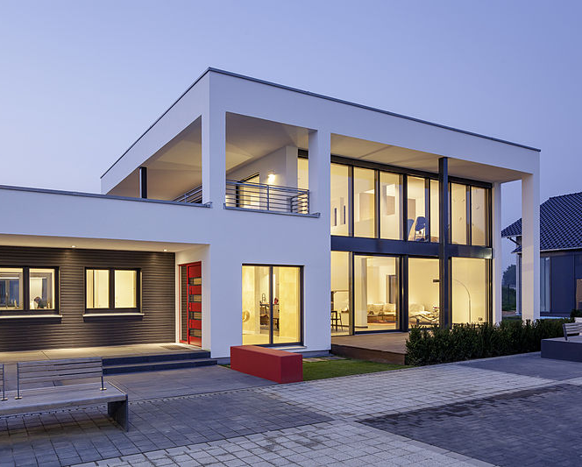
Ziele
Mit Informationen Immobilienpreise vorhersagen
Nutzen: Investitionsempfehlung (Renovierungen)
Vorgehen: Verschiedene Modelle mit Verkaufsdaten der letzten 60 Jahre trainieren
Verarbeitete Informationen
Zustand
Haus
Heizung
Küche
Fassade
Klimaanlage
Garagenkapazität
Mtr.-Nr. 7283191 & 8810048
30.11.2020
2
Notes:
<number>
30.11.2020

Slide 3
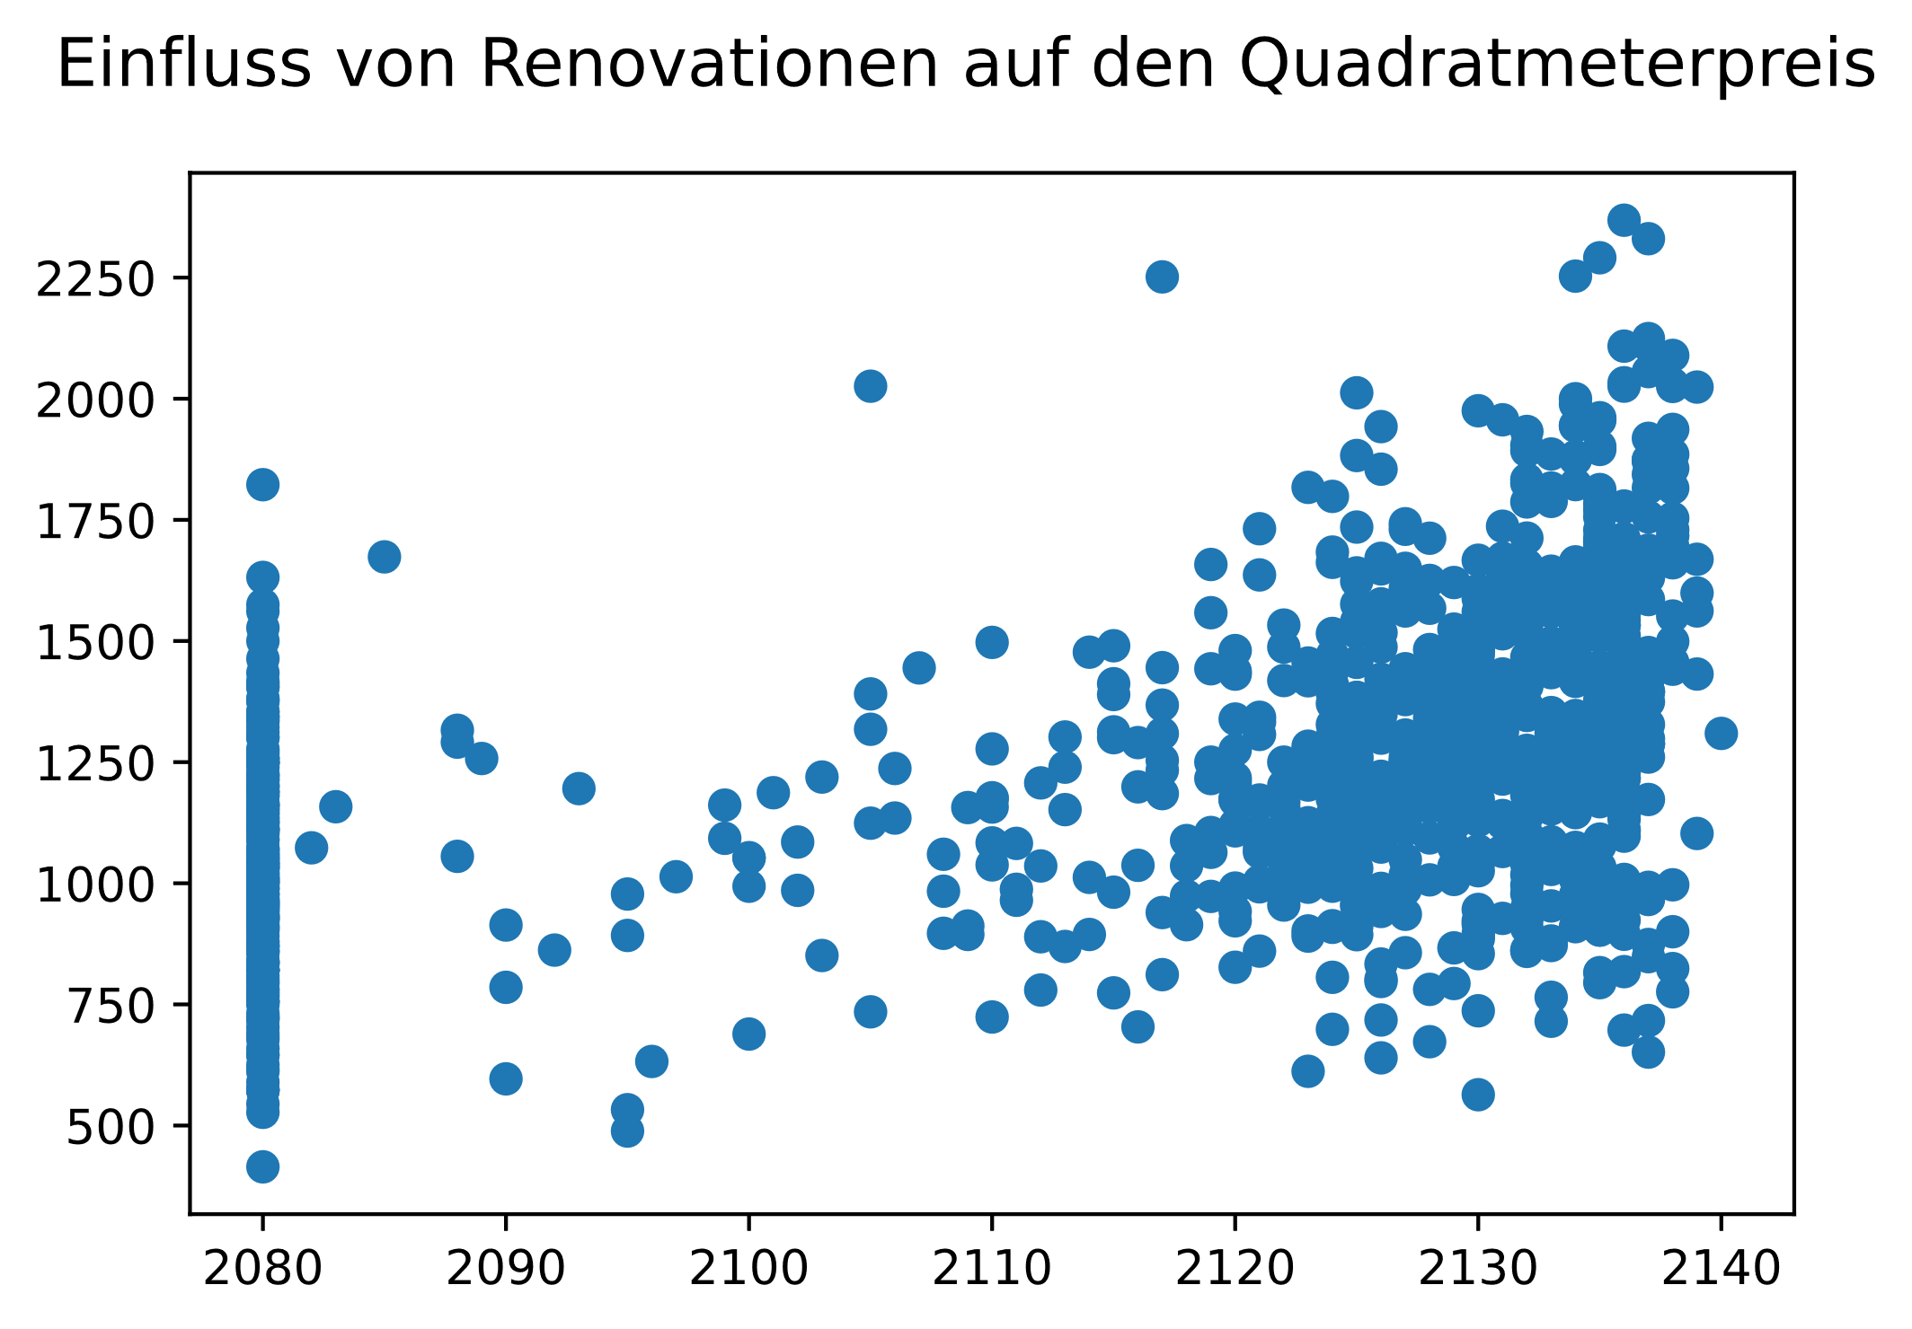
Anomlien
Preis
Δ130.000
Wohnfläche
Δ46
Grundstück
Δ4.000 – 13.000
Renovationen
Renovationsphänomen
Mtr.-Nr. 7283191 & 8810048
30.11.2020
3

Slide 4
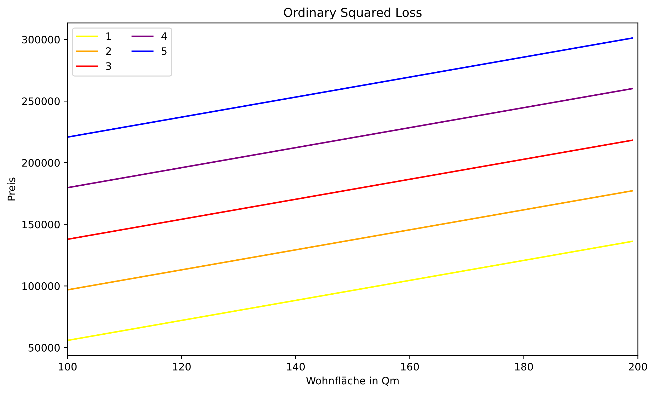
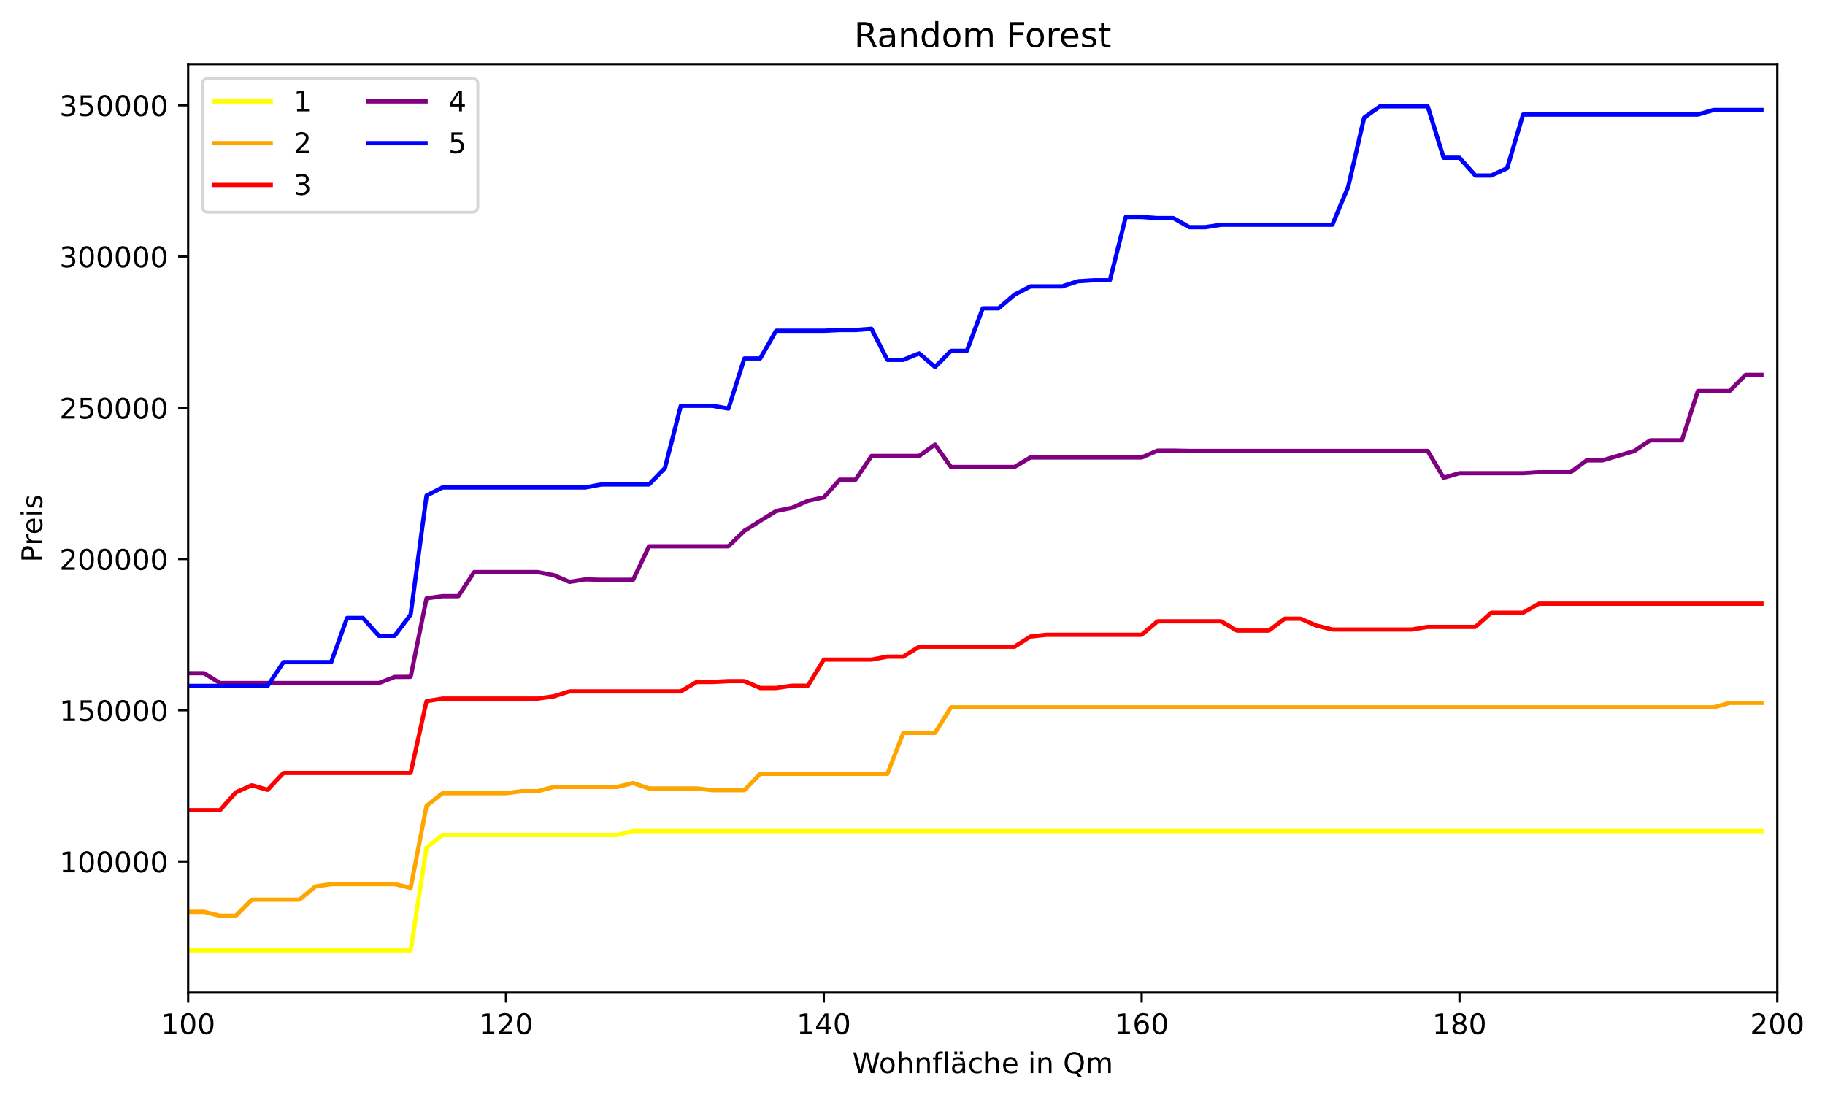
Modelle
R2
Linearer Gradient Boosting Tree
MSE
Polynomieller Gradient Boosting Tree
RMSE
Polynomieller Gradient Boosting Tree
MAPE
Polynomieller Gradient Boosting Tree
MAX
Polynomieller Random Forest
Mtr.-Nr. 7283191 & 8810048
30.11.2020
3

Slide 5

Erkenntnisse
Das Baujahr hat einen Großen Einfluss auf den Kaufpreis
Anbau/Ausbau einer Garage lohnt sich bis zu 3 Stellplätzen
Bei Verbesserung der Küchenqualität steigt der Wert am deutlichsten
Qualitätskriterien haben kaum Korrelation
Verbesserungen des Hauszustands nur bei einem Zustand < 5
Mtr.-Nr. 7283191 & 8810048
30.11.2020
5

Slide 6
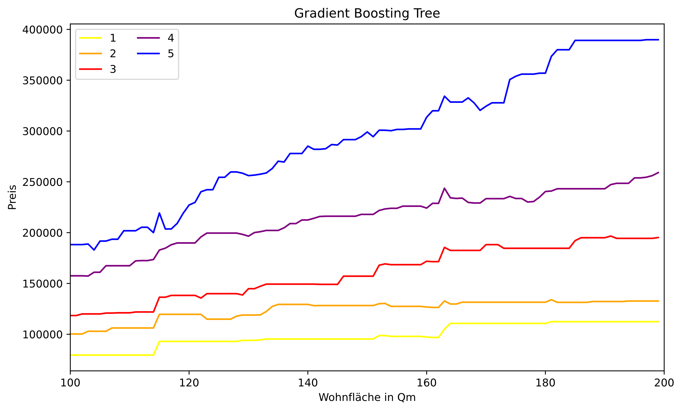
Evaluation
Polynomieller GBT
RMSE
21.000
MAPE
9 %
MAX
84.000
Mtr.-Nr. 7283191 & 8810048
30.11.2020
6

Slide 7
Nutzung
Grundstück in Qm, Wohnfläche in Qm, Zustand, Küche, Klimaanlage, Gebaut, Garagenkapazität, Heizungsqualität, Räume
Ist-Preis vs. Preis nach Renovation
daten = [1800,140,4,1,1,4,1,2203,4]
renovation = {"Küche": 4}
mpredict(daten, renovation)
Vorhergesagter Preis: 297629 GC Dollar
Vorhergesagter Wert nach Renovation: 395498 GC Dollar, Differenz: 97869 GC Dollar
Mtr.-Nr. 7283191 & 8810048
30.11.2020
6

Slide 8

Vielen Dank für die Aufmerksamkeit
Mtr.-Nr. 7283191 & 8810048
30.11.2020
8

